Slide 1
Výroba oceli

Slide 2
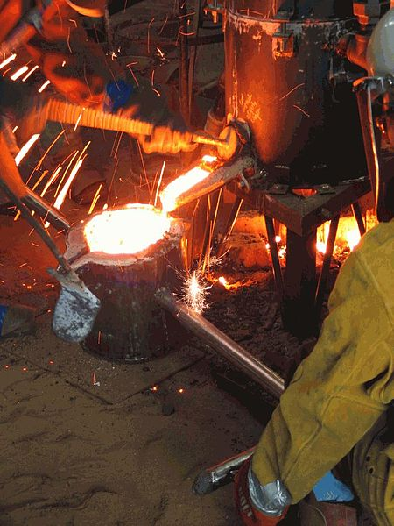
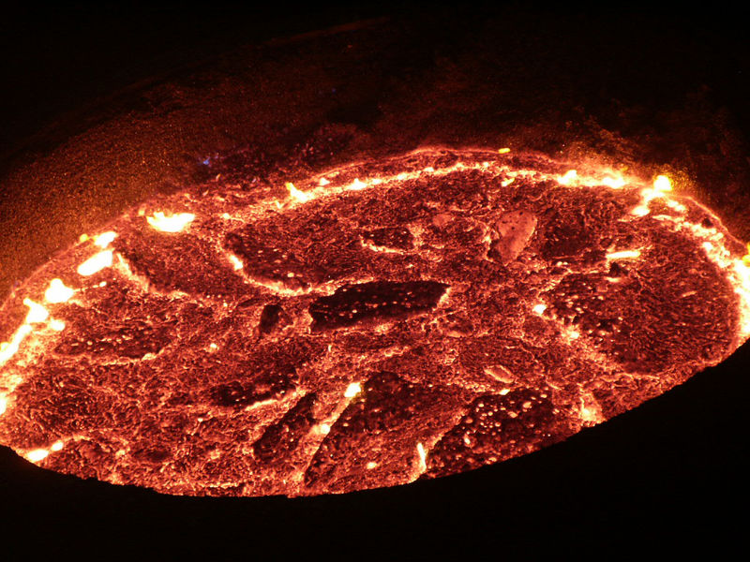
Nevýhody surového železa
vysoký obsah C, Si, S, P, O, N, H
je křehké
nedá se zpracovávat kováním a tažením

Slide 3
Úprava surového železa na ocel = zkujňování
1) v konvektorech
horký vzduch (O₂) je foukán otvory ve dně
nežádoucí prvky jsou odstraňovány oxidací
vzniklé oxidy unikají z taveniny (CO₂, CO, SO₂) nebo se stávají součástí strusky (P₂O₅, SiO₂, MnO)

Slide 4
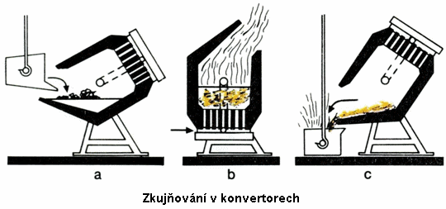
Konvektor

Slide 5
Úprava surového železa na ocel = zkujňování
2) v nístějových pecích
k surovému železu se přidává železný šrot
směs se taví při teplotě nad 1600˚C
pec je vyhřívaná topným plynem nebo elektrickým proudem

Slide 6
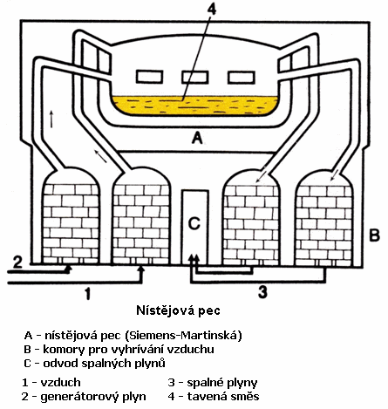
Nístějová pec

Slide 7
Druhy ocelí
vlastnosti oceli se dále zlepšují přídavkem některých kovů: Ti, V, Cr, Mn, Ni
- uhlíková ocel - plechy (konzervy, auta, dráty)
- nerezová ocel
- žáruvzdorná ocel (obráběcí stroje)
- tvrdá ocel (pancířové desky - trezory)

Slide 8
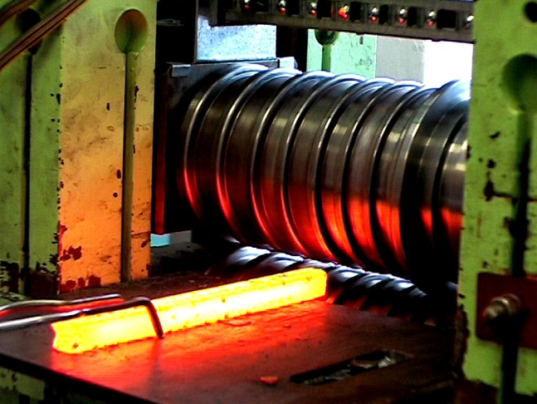
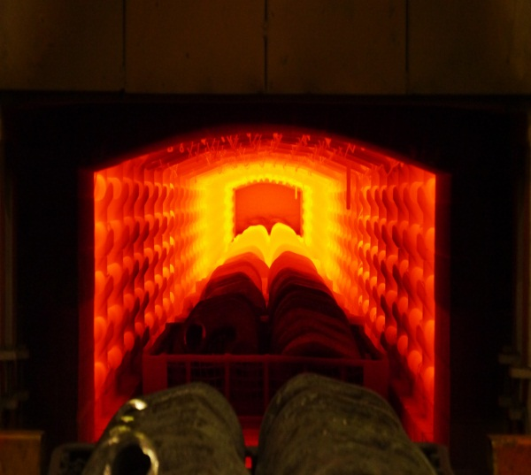
Další zpracování oceli
mechanické - kování - válcování
tepelné - žíhání (ohřátí na 500 - 1200˚C, poté pozvolné ochlazování při asi 20˚C) - popouštění (ohřívání a následné pomalé ochlazování oceli) - kalení (ohřátí a rychlé ochlazení oceli)
kalená ocel je tvrdá a lámavá
popouštěná ocel je pružná
žíhaná ocel je povrchově tvrdá

Slide 9
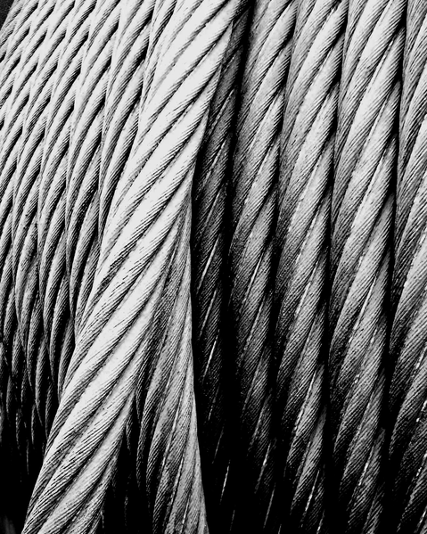
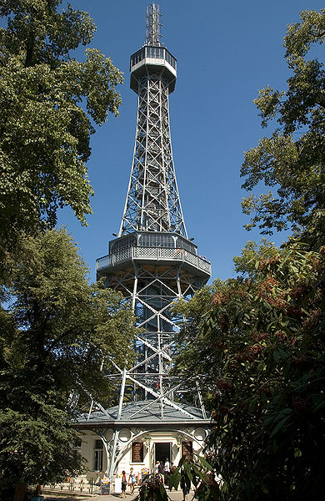
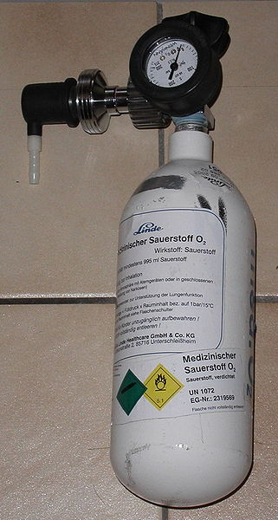
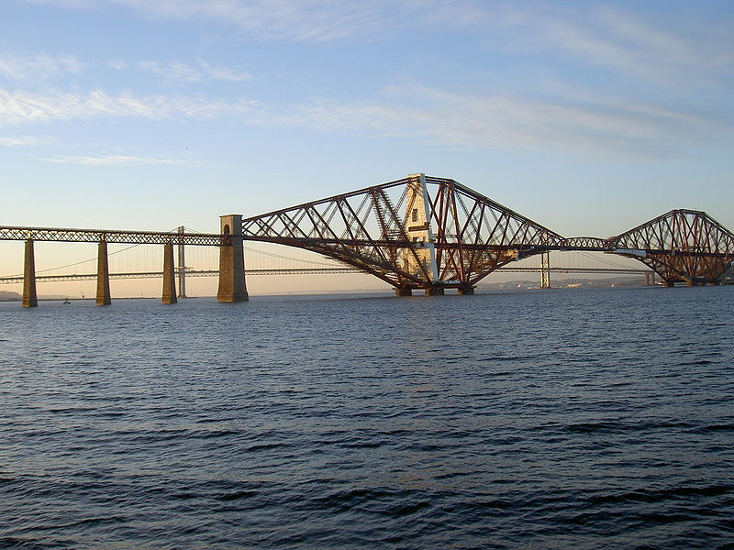
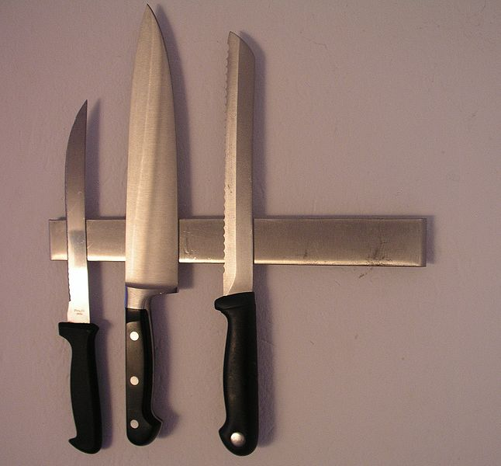
Výrobky z oceli

Slide 10
Odpovězte na otázky
1) Co je to zkujňování?
Odpověď: proces odstraňování nekovových prvků (C, Si, S, P) ze surového železa oxidací kyslíkem
2) Jak vzniká popouštěná ocel a jak kalená ocel?
Odpověď: ocel se zahřívá na vysokou teplotu, při jejím pomalém chladnutí vzniká popouštěná ocel, při prudkém ochlazení vzniká kalená ocel

Slide 11
Shrnutí Doplňte text
Surové železo je ……… vlivem vysokého obsahu některých prvků …, …, …, P, …, …, … . Úprava surového železa probíhá v ………, do nichž se vhání ……… ……… a nežádoucí prvky se ……… . Vzniklé oxidy unikají z ……… nebo se stávají součástí ……… . Při výrobě oceli v ……… pecích se přidává k surovému železu ……… ……… . Vlastnosti oceli se dále zlepšují přídavkem některých kovů - …, …, Cr, …, …, vznikají tak různé druhy oceli - ………, ………, ………, ……… . Ocel se dále zpracovává kováním, ………, žíháním, ……… a ……… .

Slide 12
Řešení shrnutí
Surové železo je křehké vlivem vysokého obsahu některých prvků C, Si, S, P, O, N, H. Úprava surového železa probíhá v konvektorech, do nichž se vhání horký vzduch a nežádoucí prvky se oxidují. Vzniklé oxidy unikají z taveniny nebo se stávají součástí strusky. Při výrobě oceli v nístějových pecích se přidává k surovému železu železný šrot. Vlastnosti oceli se dále zlepšují přídavkem některých kovů - Ti, V, Cr, Mn, Ni, vznikají tak různé druhy oceli - uhlíková, nerezová, žáruvzdorná, tvrdá. Ocel se dále zpracovává kováním, válcováním, žíháním, popouštěním a kalením.

Slide 13
Zdroje
http://upload.wikimedia.org/wikipedia/commons/thumb/9/9e/Castingiron.jpg/450px-Castingiron.jpg
http://upload.wikimedia.org/wikipedia/commons/thumb/d/d8/Melted_raw-iron.jpg/800px-Melted_raw-iron.jpg
http://home.tiscali.cz/chemie/images/konvertor.gif
http://home.tiscali.cz/chemie/images/nistej.gif
http://katedry.fmmi.vsb.cz/UMRTP/photo/profil.jpg
http://static.ostroj.upgates.com/1/1bef95o8ys4fc4830fbd6fc.jpg
http://upload.wikimedia.org/wikipedia/commons/thumb/7/7a/Steel_wire_rope.png/479px-Steel_wire_rope.png
http://upload.wikimedia.org/wikipedia/commons/thumb/7/79/PetrinObservationTower.jpg/390px-PetrinObservationTower.jpg
http://upload.wikimedia.org/wikipedia/commons/thumb/4/4e/Sunset_Forth_Bridge.jpg/800px-Sunset_Forth_Bridge.jpg
http://upload.wikimedia.org/wikipedia/commons/thumb/1/17/Sauerstoffflasche.jpg/321px-Sauerstoffflasche.jpg
http://upload.wikimedia.org/wikipedia/commons/thumb/2/22/Knivmagnet.jpg/646px-Knivmagnet.jpg

